Slide 1
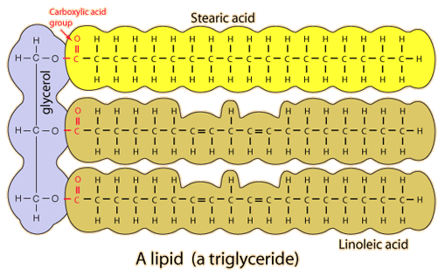
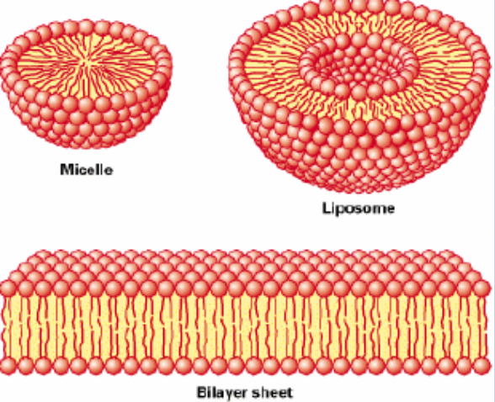
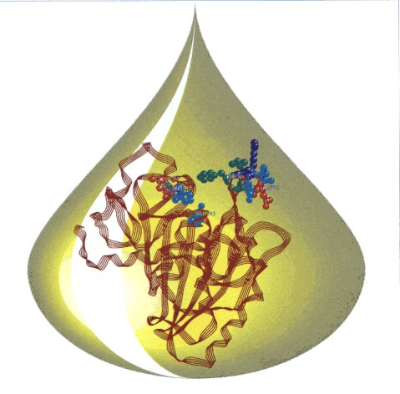
脂类和生物膜

Slide 2
本章主要内容
一、脂类物质
1、脂类的定义、种类、生理功能
2、脂类的结构（重点）
（1） 油脂 （2） 磷脂 （3）固醇（4）鞘脂
二、生物膜
1、化学组成（重点）
2、生物膜的结构（重点）
3、生物膜的生理功能

Slide 3
脂类的概念
多数脂质，化学本质是脂肪酸和醇所形成酯类及其衍生物。这些物质在化学组成和化学结构上差异很大。
脂类具有一个共同的物理性质 —— 溶解性质相似：
一类难溶于水，易溶于非极性溶剂如苯、乙醚、氯仿及石油醚等有机溶剂。

Slide 4
生理功能
1．供能 脂肪组织储存脂肪,约占体重10~20%.
1g脂肪在体内彻底氧化供能约38KJ，而1g糖
彻底氧化仅供销能16.7KJ。
合理饮食 脂肪氧化供能占20~30%
空腹 脂肪氧化供能占50%以上
禁食1~3天 脂肪氧化供能占85%
饱食、少动 脂肪堆积，发胖

Slide 5
2．保温
体表脂类可防止热量散发，保持体温，因其不易导热。
3．防止机械损伤：
分布在体表及内脏周围的脂类有保持体表及内脏免
受机械冲击和磨损的作用。
4．促进脂溶性物质的溶解，以利机体吸收。
5．构成生物膜的重要物质，细胞内所含的磷脂几乎都
存在于生物膜中。

Slide 6
6．调节功能，对机体营养及代谢有调节功能。
如：脂溶性Vit；
类固醇激素；
胆碱等均为调节物质。
7．作为细胞表面物质与细胞的识别和免疫有关。

Slide 7
（二）种类：
油脂 又称三酯酰甘油或甘油三脂
脂类
磷脂
鞘磷脂
类脂
胆固醇
胆固醇脂
糖脂

Slide 8
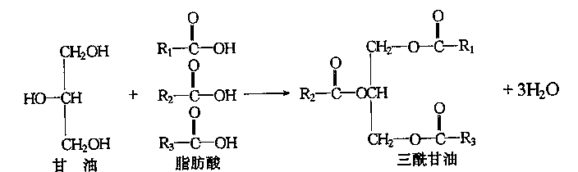
一、油脂（酯酰甘油）
1分子甘油和3分子脂肪酸结合成的酯，亦称脂肪。甘油三酯是脂类中最丰富的一类。
二酰甘油；2脂肪酸 + 1甘油
单酰甘油；1脂肪酸 + 1甘油
R₁，R₂，R₃ 可相同，也可不同。R₂ 多为不饱和脂肪酸。

Slide 9
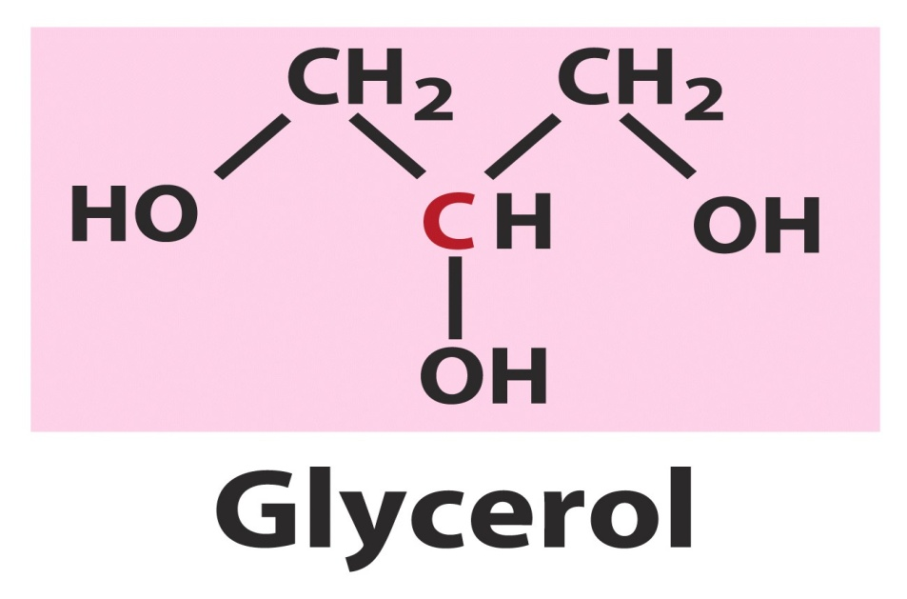
甘 油
无色、无臭的粘稠状液体。
广泛用于炸药，防冻剂、防干剂、柔软剂

Slide 10
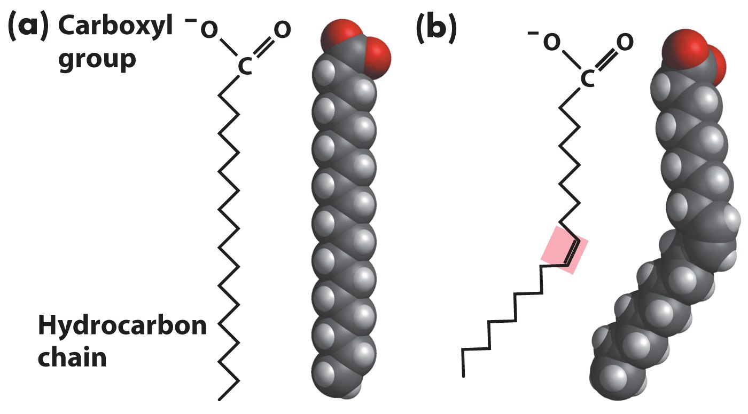
脂肪酸
脂肪酸是具有长碳氢链和一个羧基末端，碳链为3-33碳的碳氢化合物的羧酸，这些碳链在一些脂肪酸中为饱和的不分支脂肪酸，而其他的则含有一个或多个双键，也有一些含有三碳的环或含有羟基。

Slide 11
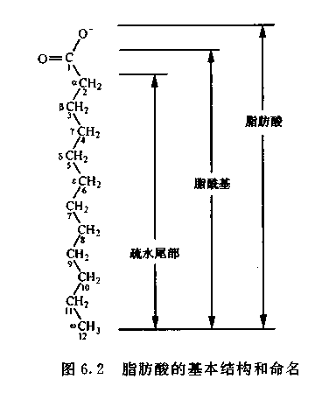
脂肪酸的基本结构
低级脂肪酸：碳原子数小于10的脂肪酸；
熔点偏低，常温下呈液态
高级脂肪酸：碳原子数大于10的脂肪酸，常温下为固体

Slide 12
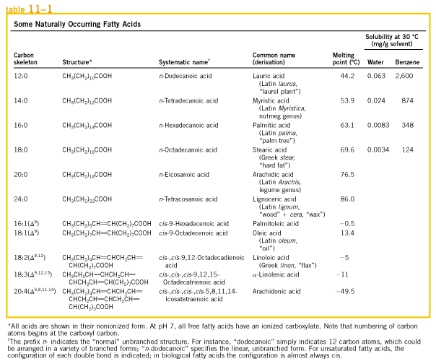
自然界一些常见的脂肪酸
月桂酸
豆蔻酸
软脂酸
硬脂酸
花生酸
棕榈油酸
亚油酸
亚麻酸
花生烯酸

Slide 13
脂肪酸的共性
1、一般为偶数碳原子
2、绝大多数不饱和脂肪酸中的双键为顺式
3、不饱和脂肪酸双键位置有一定的规律性
4、脂肪酸分子的碳链越长，熔点越高；不饱和脂肪酸的熔点比同等链长的饱和脂肪酸的熔点低

Slide 14
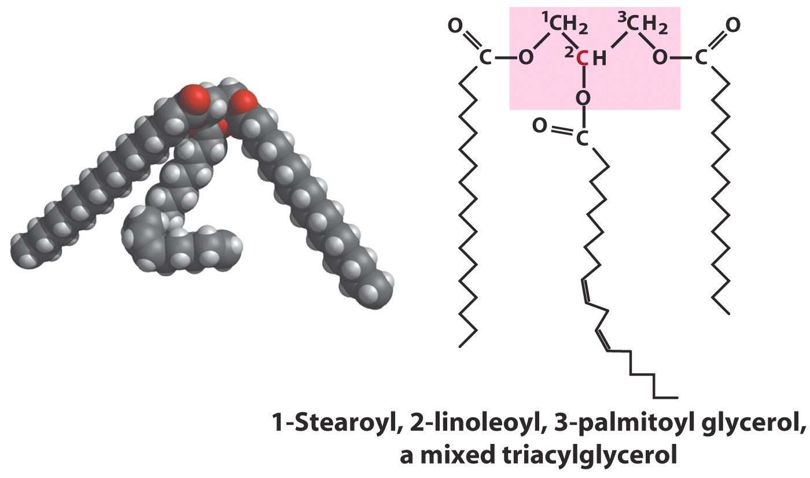
甘油三酯的结构示意图

Slide 15

（一）甘油脂种类：
1、按脂肪酸种类分：
饱和脂肪酸构成的酯；
如：软脂酸(16C)、
硬脂酸(18C)。
不饱和脂肪酸构成的酯；
如：油酸、亚油酸。

Slide 16
2、按熔点：
常温下为固态—脂；如：动物脂肪。
常温下为液态—油；如：大多数植物油。
3、按脂肪酸组成分：
单纯甘油酯(simple glycerides)：
甘油酯中脂肪酸为同一脂肪酸。
混合甘油酯（mixed glycerides）：
脂肪酸有两种或两种以上。

Slide 17
（二）性质：
1、溶解性：一般不溶于水，溶于乙醚、丙酮、氯仿
等非极性溶剂。低级脂肪酸构成的脂肪溶于水
脂肪在水中的溶解度随脂肪酸分子中所含碳原子
数的增加而降低。
2、熔点：饱和度相同，脂肪酸熔点随碳原子数的增
加而升高；碳原子数相等，不饱和脂肪酸的熔点
比相应的饱和脂肪酸低。

Slide 18
（二）性质：
3、水解和皂化：
甘油三酯的酯键对酸碱敏感，可被水解，脂肪在KOH或NaOH条件下加热，可产生甘油和脂肪酸的钠或钾盐，这种盐被称为皂，此过程为皂化作用。
皂化值：皂化1g甘油三酯所需KOH的mg数。从皂化值的数量可略知混合脂肪酸或混合脂肪的平均相对分子量，皂化值=V×N×56/W。
平均相对分子量与皂化值的关系。

Slide 19
2、酸败作用（氧化作用）：
脂肪长期暴露于潮湿闷热的空气中，受到空气的作用，游离脂肪酸被氧化、断裂生成醛、酮及低分子量脂肪酸，产生难闻的恶臭味，称之酸败。
酸值：中和1g油脂中游离脂肪酸所消耗KOH的mg数称为，可表示酸败的程度。

Slide 20
3、氢化和卤化：
氢化：Ni的作用下，甘油酯中的不饱和双键可以与H₂发生加成反应，油脂被饱和，液态变为固态，可防止酸败。
卤化：油脂中不饱和双键与卤素发生加成反应，生产卤代脂肪酸，称为卤化作用。※ 碘值：用来判断油脂中不饱和双键的多少；100g油脂所能吸收的碘的克数。
碘值=(N*V*127/1000W)*100

Slide 21
蜡（Waxes）-贮存能量及防水外被
生物体的蜡由长链的饱和及不饱和脂肪酸(14-16C)与长链的醇（16-30C）形成的酯。蜂蜡是软脂酸与31醇形成，虫蜡（白蜡是26酸和26醇形成的酯。
蜡的熔点为60-80°C，比甘油酯的高

Slide 22
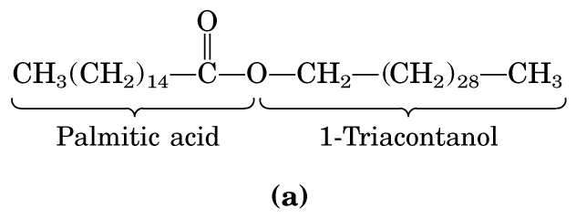
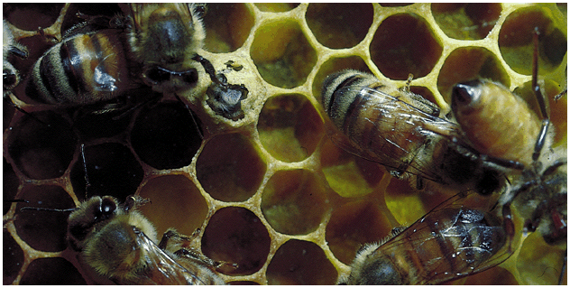
生物蜡

Slide 23
二、磷脂类
是含有磷酸的脂质，是构成生物膜的重要组分。
根据分子中所含醇的不同分类
甘油磷脂 鞘磷脂

Slide 24
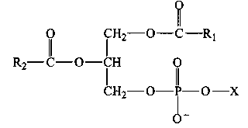
（一）、甘油磷脂
组成：
磷酸化的头部 + 三碳的甘油骨架 + 两条脂肪酸链是甘油磷脂主要组分。
式中：R₁——脂肪酸C-H链，通常为饱和脂肪酸。
R₂——脂肪酸C-H链，通常为不饱和脂肪酸。
X —— 含N碱（胆碱、胆胺），Ser，肌醇等。

Slide 25
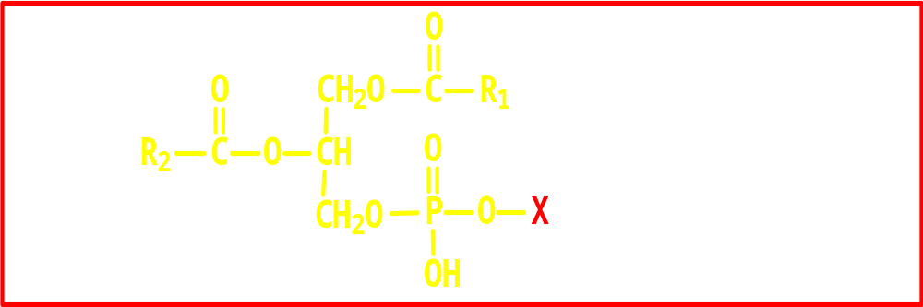
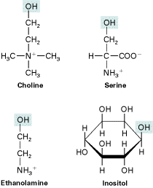
重要的磷脂
磷脂酰胆碱
卵磷脂
磷脂酰丝氨酸
磷脂酰乙醇胺
脑磷脂
磷脂酰肌醇

Slide 26
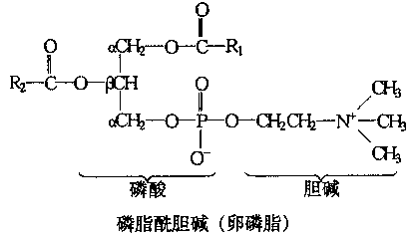
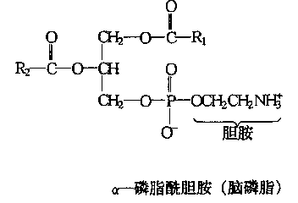
卵磷脂（磷脂酰胆碱 ）脑磷脂（磷脂酰胆胺）
卵磷脂被誉为与蛋白质、维生素并列的“第三营养素”。具有保护肝脏、心脏、促进大脑发育，血管的清道夫等功能 。

Slide 27
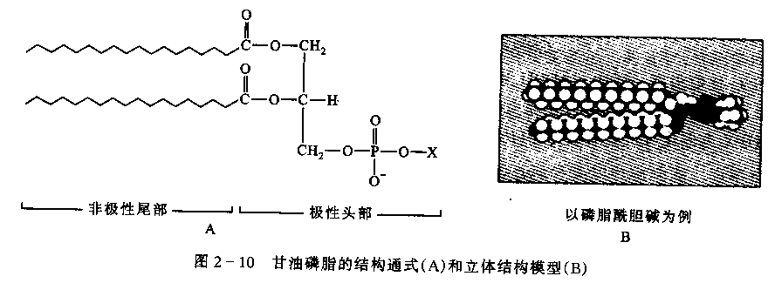
磷酸甘油脂的特点
磷酸甘油脂含两个长C-H链（R₁，R₂）使分子一部分为疏水性（非极性），第三个C原子被磷酸酯化并带有亲水X基团，有极性。分子为两性脂类或两性分子。如：

Slide 28
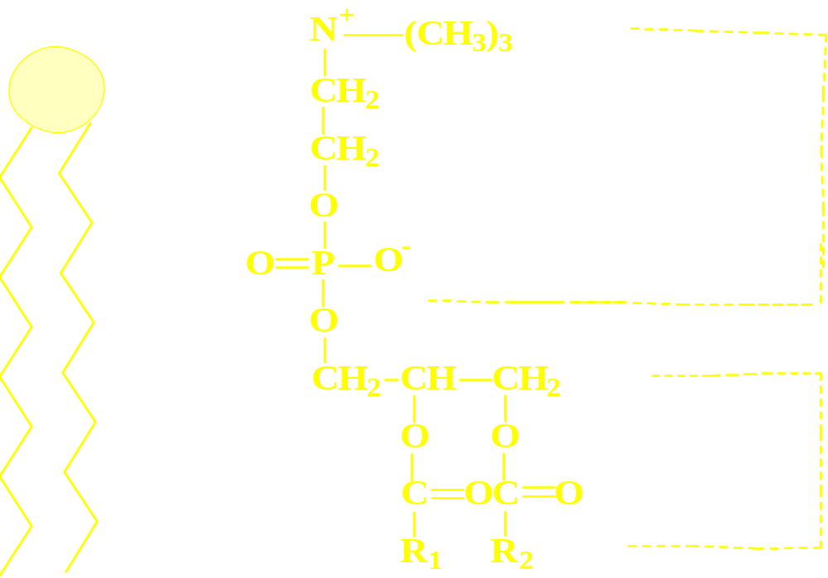
磷脂的两亲性结构
磷脂分子中含有亲水性的磷酸酯基和亲脂的脂肪酸链，是优良的两亲性分子
极性端
非极性端

Slide 29
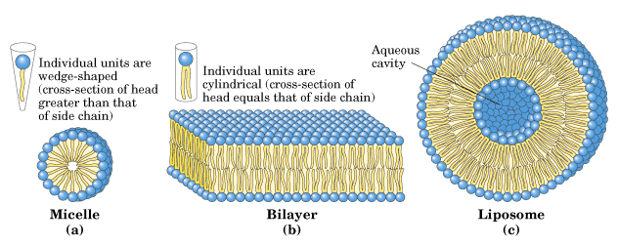
中极两性

Slide 30
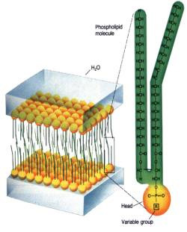
磷脂在膜的位置
磷酸甘油二脂在水溶液中主要是形成双层脂膜

Slide 31
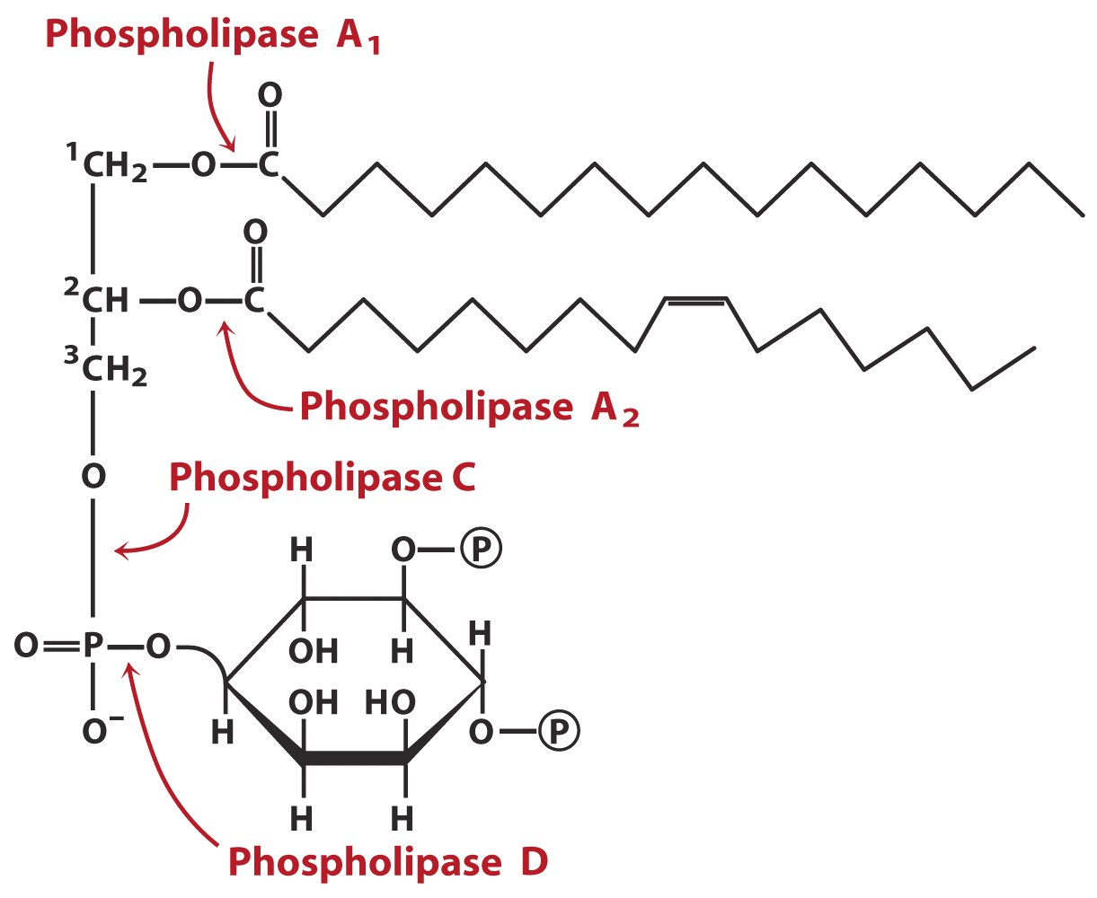
磷脂的性质
水解作用

Slide 32
三、鞘磷脂
鞘磷脂是由鞘氨醇、脂肪酸、磷酸、胆碱等组成的脂类。鞘脂类是植物和动物细胞膜的重要组分，在神经组织、脾脏、肺及血液中含量较高。

Slide 33
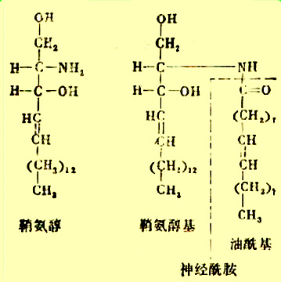
结构
鞘磷脂的基本骨架是
鞘氨醇：
十八碳二元醇。
神经酰胺：
鞘氨醇+脂肪酸
鞘脂类的特点：一个极性头和两个非极性尾，不含有甘油

Slide 34
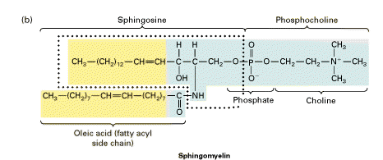
代表性鞘脂类物质1：
神经鞘磷脂
存在于神经组织，脾脏，肺及血液中

Slide 35
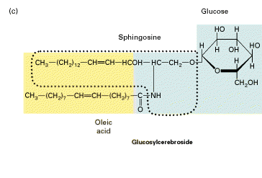
代表性鞘脂类物质2：
脑苷脂的分子结构
鞘氨醇
油酸
抗肿瘤、抗病毒、免疫调节

Slide 36
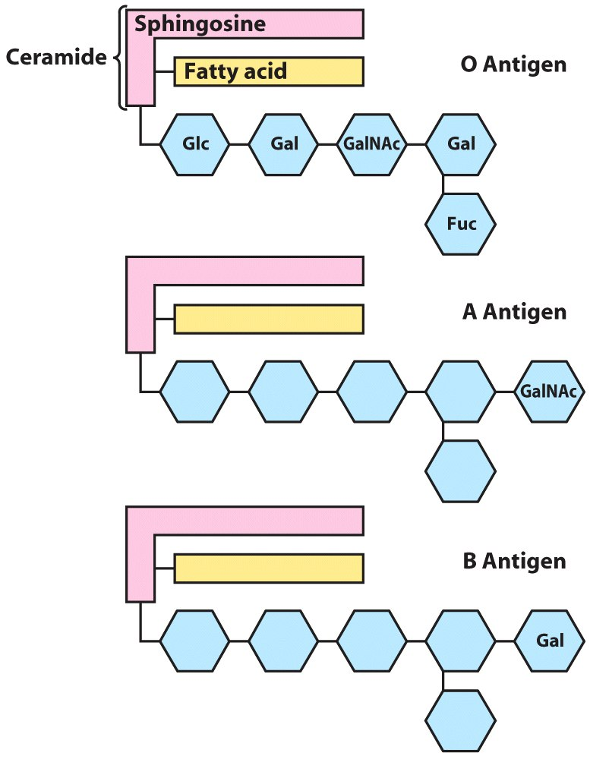
糖鞘脂可以决定人的血型
葡萄糖
半乳糖
岩藻糖
Gal
Fuc
乙酰氨基
半乳糖
Gal
Fuc

Slide 37
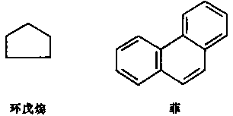
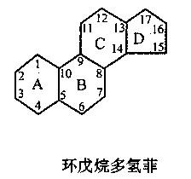
四、固醇类
基本结构：
环戊烷多氢菲
固醇是环戊烷多氢菲的衍生物。

Slide 38
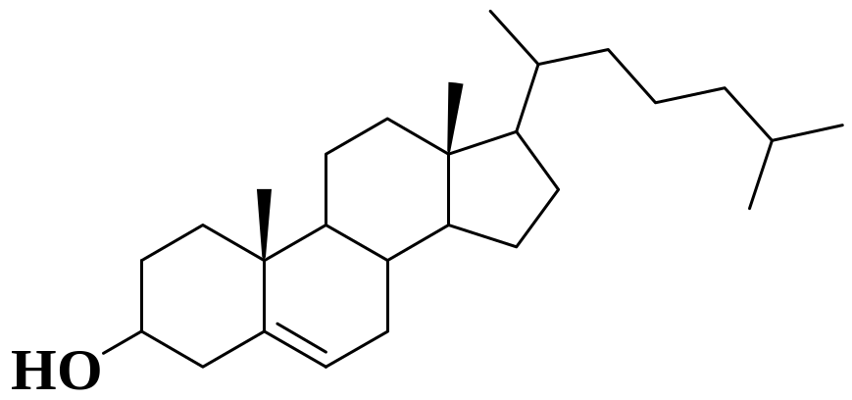
1、动物固醇
胆固醇：
与脂肪酸结合形成胆固醇酯，血浆60-80%胆固醇酯化
胆结石通常70-80%的成分是胆固醇

Slide 39
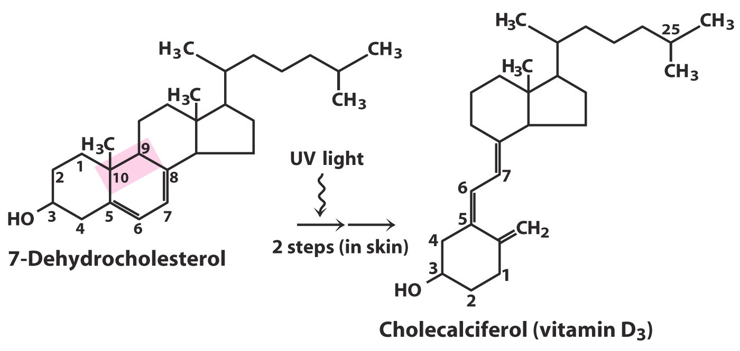
7-脱氢胆固醇和维生素D₃的生成
7-脱氢胆固醇

Slide 40
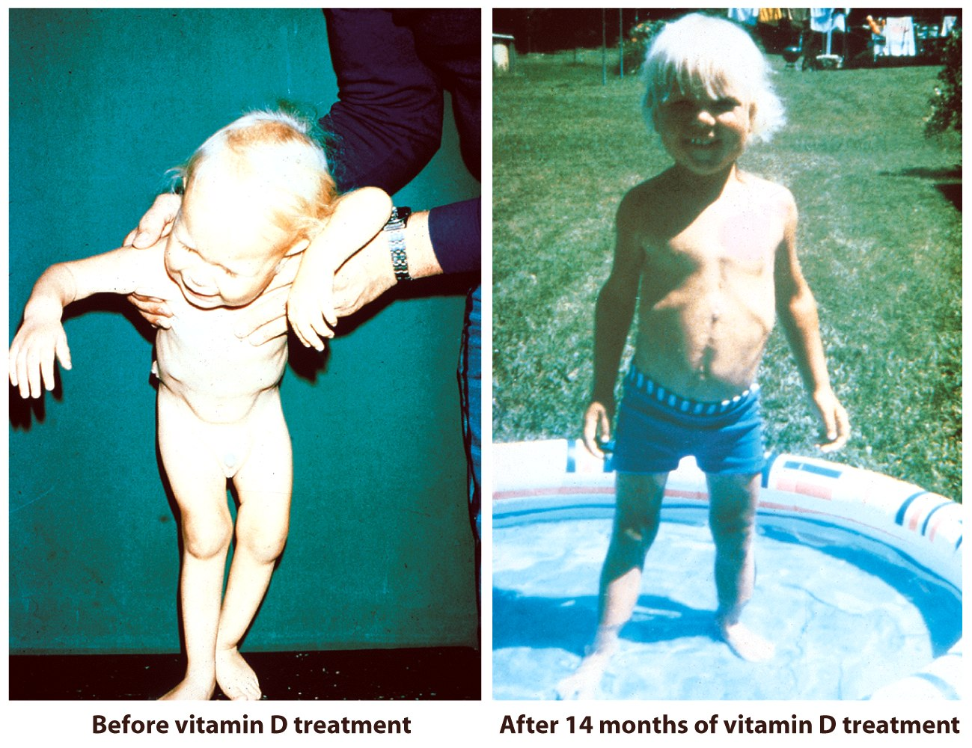
维生素D₃的作用
参与钙磷代谢促进成骨作用

Slide 41
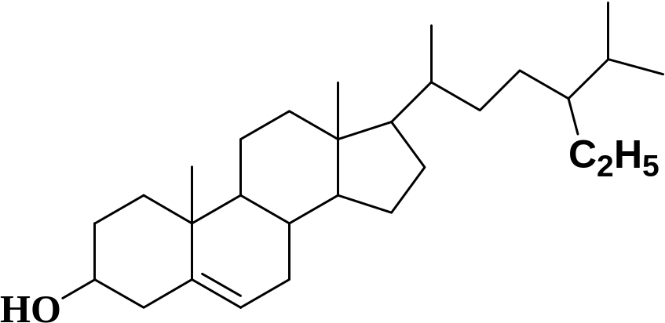

植物固醇和酵母固醇
谷固醇（麦固醇）
麦角固醇
不被人体肠道吸收
降低胆固醇的药物
维生素D₂原

Slide 42
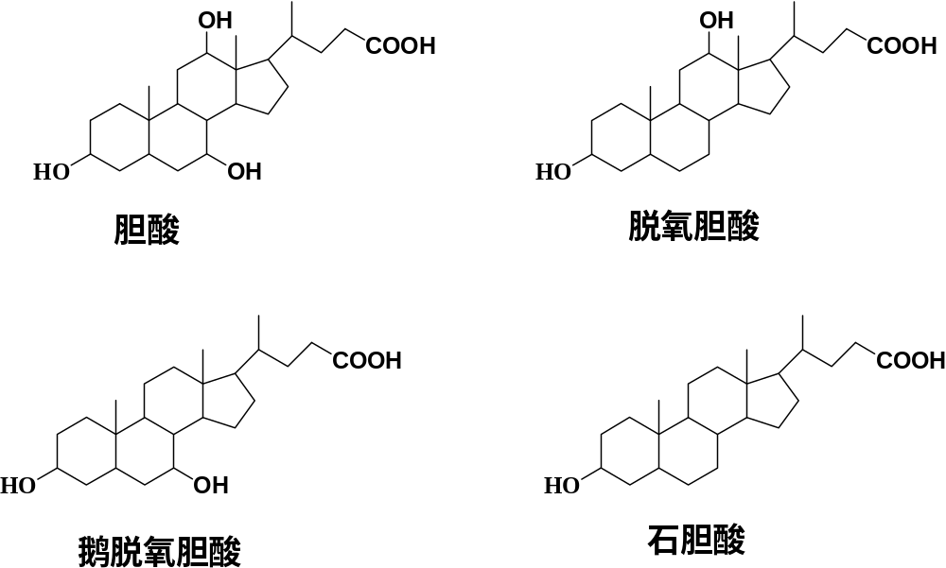
类固醇
包括胆酸、胆汁酸、固醇激素和植物类固醇衍生物
1、胆酸和胆汁酸 是胆汁的重要成分
统称为胆汁酸
与甘氨酸或牛磺酸结合生成胆汁酸盐
作为乳化剂乳化脂肪促进肠壁细胞对脂肪吸收

Slide 43
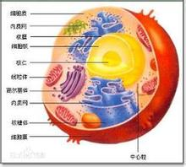
生物膜
（一）生物膜的概述
生物膜：细胞的外周膜和内膜系统称为生物膜。
外周膜：生物的基本结构和功能单位是细胞，任何细胞都以一层薄膜（厚约4-7nm）将其内含物与环境分开，这层膜称为细胞膜或外周膜；
内 膜：多数细胞中有许多内膜系统，组成具有各种特定功能的亚细胞结构和细胞器，如细胞核，线粒体，内质网，高尔基体等。

Slide 44
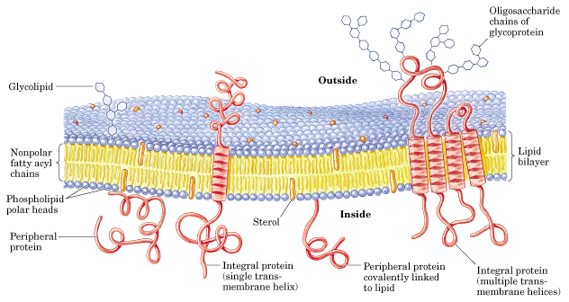
生物膜的化学组成：
脂质、蛋白质和少量的糖类，构成糖蛋白或糖脂
特点：比例变化较大，膜功能愈复杂，蛋白质含量越高
组分在膜上分布不对称；各化学组分具有运动性和协同性

Slide 45
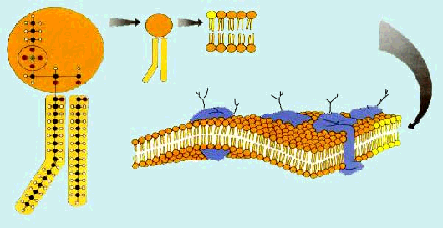
1．膜脂
主要以磷脂为主，还有糖脂和胆固醇。
特征：两性物质一个亲水头部；两个疏水尾巴。

Slide 46
多数生物膜以甘油磷脂为主，一般磷脂上脂肪酸的
碳原子数在14-24之间，以16碳和18碳最常见。
磷脂的主要作用：
（1）生物膜的骨架； （2）为极性化合物的通透屏障
（3）可激活某些膜蛋白

Slide 47
2．膜蛋白
不是单一的某种蛋白，是多种蛋白质的总称。不同膜，蛋白质种类、数量不同；
据粗略计算，细胞中大约有20%—25%蛋白质与膜结构相联系。根据在膜上定位分为；外周蛋白和内在蛋白（或镶嵌蛋白）

Slide 48
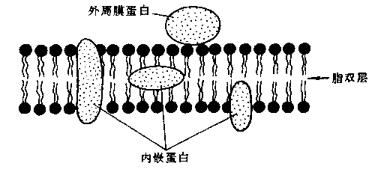
（1）外周蛋白：
分布在膜脂双层表面，通过静电力或Van der wales力松弛结合在膜表面；易被有机溶剂分离下来，易溶于水。外周蛋白占膜蛋白总量的20—30%

Slide 49
（2）内在蛋白：
通过疏水效应和Van der weals力与膜脂双层紧密结合的蛋白质。内在蛋白占膜蛋白的70—80%。
全部深埋在脂双层的疏水区
内在蛋白在膜内位置 部分镶嵌在脂双层中；
横跨脂双层。

Slide 50
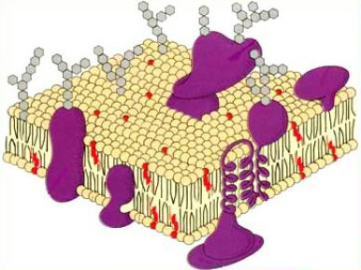
3、膜 糖
质膜糖类占质膜重量的2-10%，
大多数为糖蛋白，
少数为糖脂。
膜糖的特点：
（1）在膜上分布不对称
（2）均分布在非细胞质一侧
（3）糖与膜蛋白及膜脂均以共价键连接，影响细胞
与周围环境的相互作用

Slide 51
（二）膜的结构
液态镶嵌模型——1972年，J.S.Singer 和G.L.Nicolso

Slide 52
模型要点：
1、脂质以脂双层排列，亲水头向外、疏水尾向内聚集，构成生物膜主体，膜厚约5nm；基本结构的重复单位是磷脂，使膜表现出高电阻性及高极性分子的不通透性。
2、膜蛋白为球蛋白，一些位于脂双层内外表面；一些镶嵌在脂双层中或完全的埋在脂双层中；一些横穿整个膜两侧。
3、磷脂含有不饱和脂肪酸，具有液态性质——流动性。膜蛋白可发生侧向移动、旋转运动，但不能翻转滚动。

Slide 53
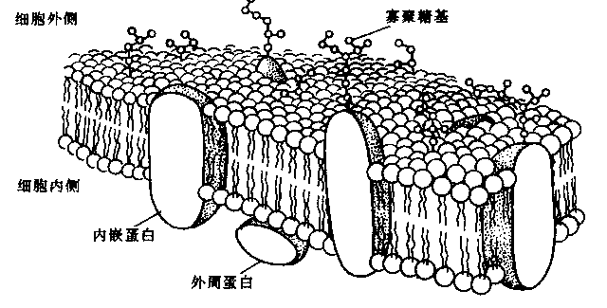
特点：
1．膜的流动性：膜脂质，及大部分蛋白质能做侧向平面方向扩散，使双分子层具有流动性、柔韧性。脂双层不能做纵向翻转。
2．不对称性：结构与功能的两侧不对称性。膜两侧脂质及蛋白质在结构上的分布不对称，故使膜两侧表现的功能也不同。

Slide 54
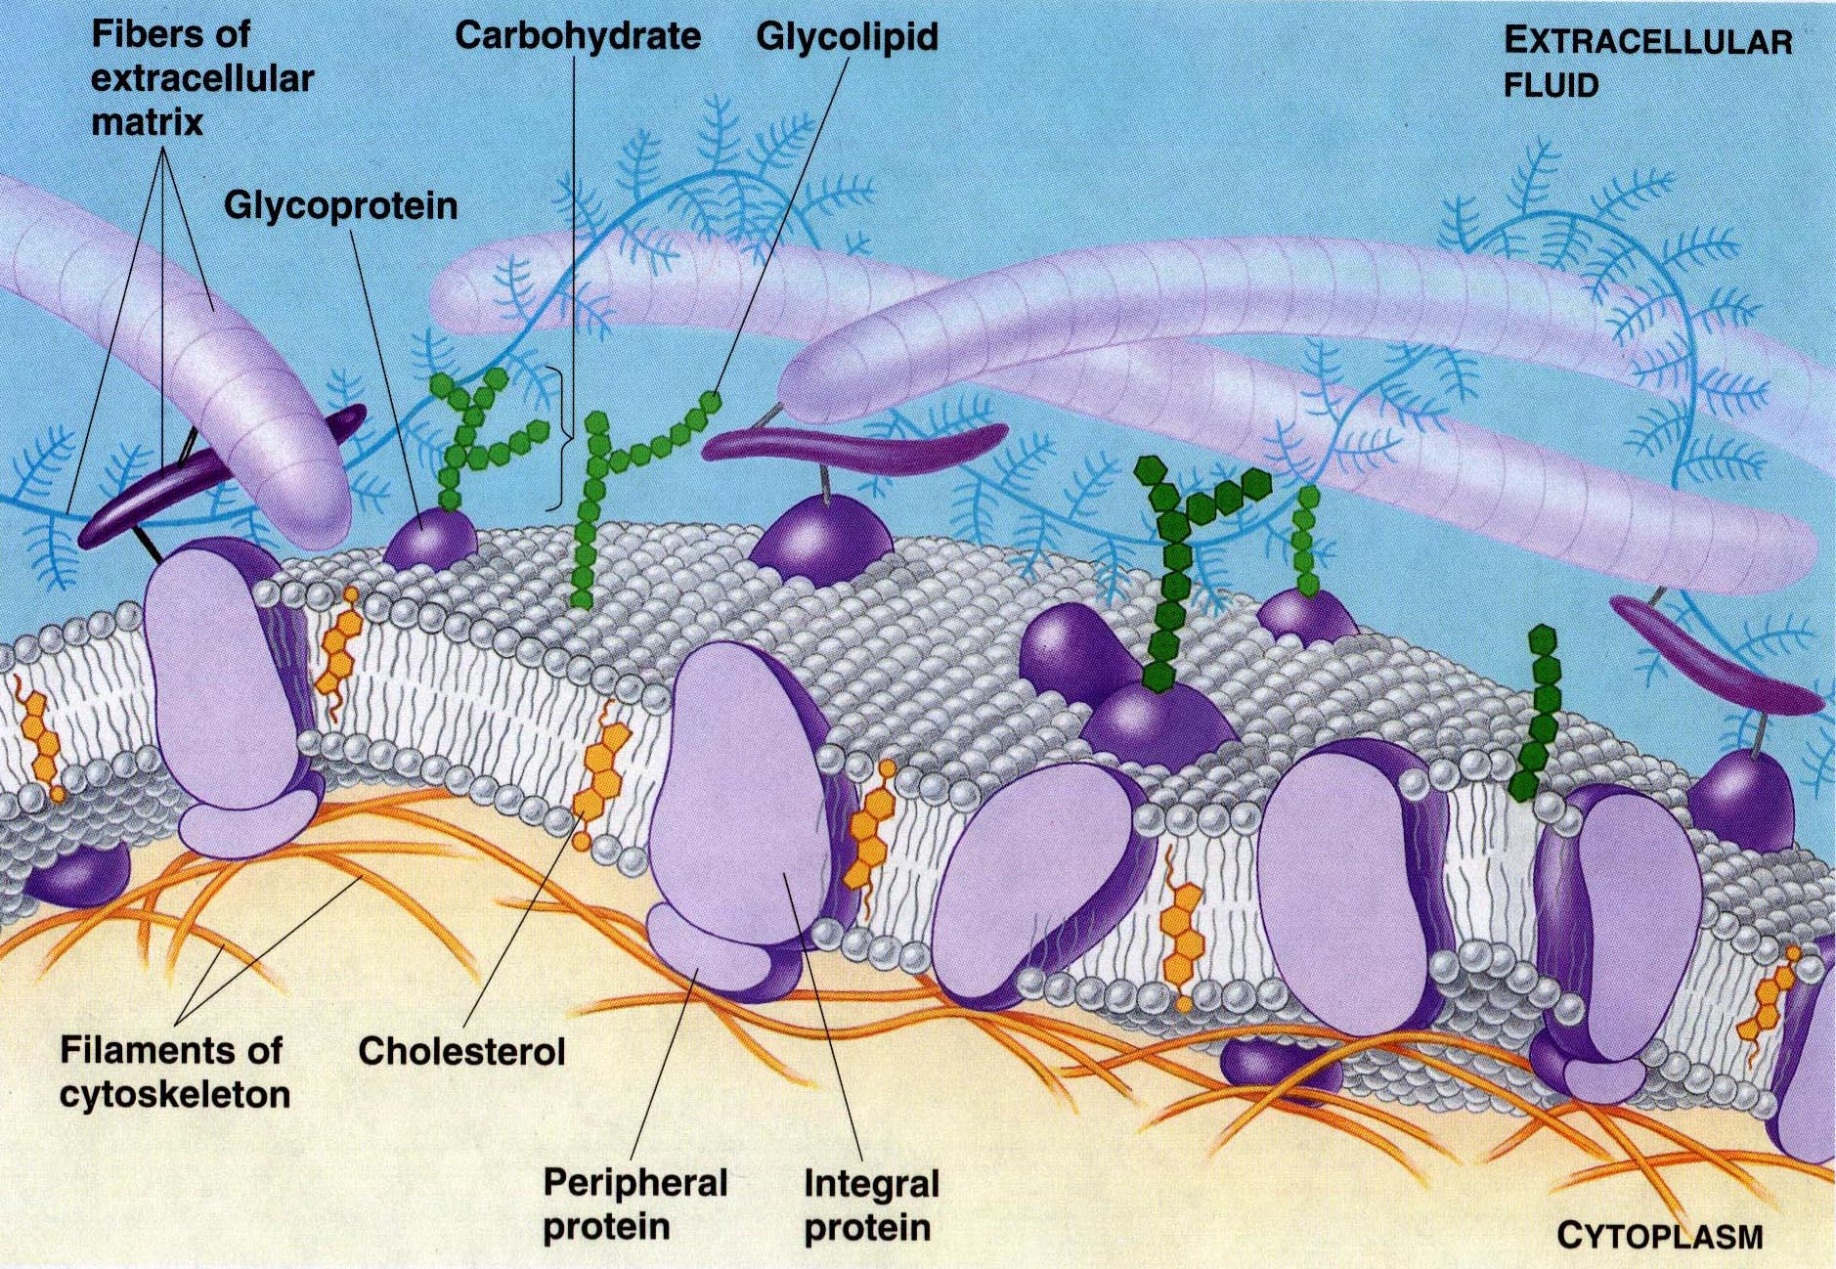

Slide 55
课后习题
1. 下列关于生物膜的叙述正确的是（ ）
A. 磷脂和蛋白质分子按夹心饼干的方式排列；
B. 磷脂包裹着蛋白质，所以可限制水和
极性分子跨膜转运；
C. 磷脂双层结构中蛋白质镶嵌其中或与磷脂外层结合；
D. 磷脂和蛋白质均匀混合形成膜结构
C
2. 磷脂作为生物膜的主要成分最重要的特点是什么？
A. 中性分子；B. 能与蛋白质共价结合；
C. 能替代胆固醇；D. 含有极性和非极性区；
D

Slide 56
3. 属于磷酸甘油酯类的是（ ）
A 脑苷脂 B 雌二醇 C 神经鞘磷脂 D 磷脂酰胆碱
E 甘油醇糖脂
D
判断是非：
脂肪酸的顺式构象熔点比反式的高。（ ）
一般功能复杂和多样的膜，蛋白质含量占比例较小，
脂类含量所占比例越大。（ ）
×
×

Slide 57
课后作业
1、某油脂的碘值为127，皂化值为105，计算该油脂分子平均含有多少个双键？
2、简述生物膜的组成成分及其主要作用，各组分之间的作用力

